Slide 1
Mạch cộng 2 số nhị phân 4 Bit

Slide 2
NỘI DUNG
I. Linh kiện sử dụng
1. Giới thiệu IC CD 4008
2. Thông số kỹ thuật và sơ đồ chân
II. Nguyên lí hoạt động của IC
1. Mạch cộng toàn phần
2. Cấu trúc bên trong của CD 4008
III. Mô phỏng Proteus

Slide 3
I. Giới thiệu linh kiện
1. IC CD 4008
IC CD4008 là một mạch cộng 4 bit đi kèm với sự kết hợp của bốn bộ cộng đủ.
Nó có thể cộng bốn bit nhiều lần mà không có bất kỳ lỗi nào. Nó cộng bit này sang bit khác và thực hiện việc cộng. CD4008 là một trong những mạch cộng điện áp cao và thực hiện nhanh chóng.

Slide 4
I. Giới thiệu linh kiện
2. Thông Số Kỹ Thuật:
Tổng thời gian cần thiết cho ra giá trị là 160ns.
Nó có biên độ nhiễu ở các điện áp khác nhau:
Ở 5V sẽ là khoảng 1V.
Ở 10 volt sẽ là khoảng 2V.
Ở 15 Volt sẽ là khoảng 2,5V
CD4008 điện áp hoạt động bình thường là 5- 15V, nó cũng có thể hoạt động tối đa ở 20V
Dòng đầu vào tối đa phải là 1uA ở 18V.
Nhiệt độ phải là 25 độ ở 18V và 1uA
Hầu hết các thông số kỹ thuật và các tính năng chỉ hoạt động khi IC ở mức 5V chính xác.

Slide 5
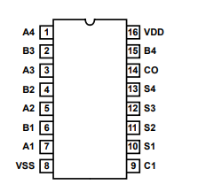
I. Giới thiệu linh kiện
Các Chân Tín Hiệu:
IC CD 4008 gồm có 16 chân

Slide 6
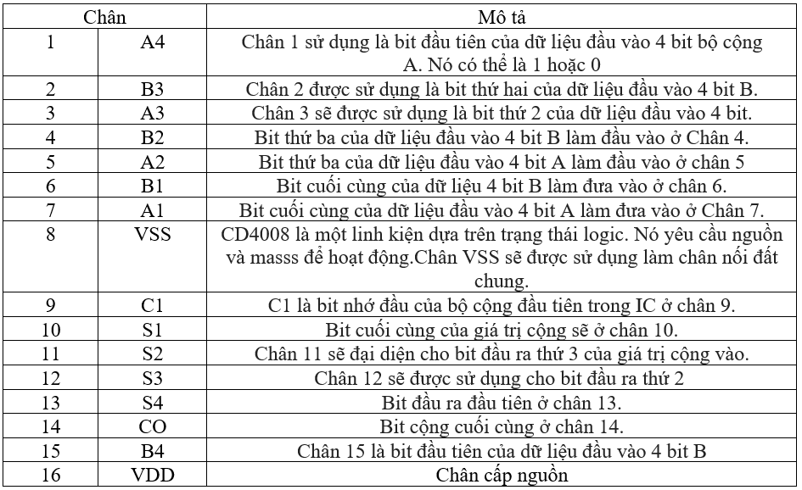
I. Giới thiệu linh kiện

Slide 7
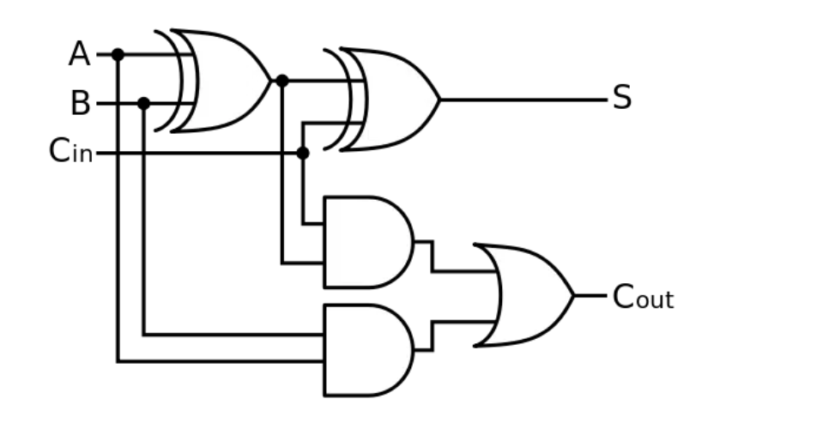
II. Nguyên lí hoạt động
1 Tìm hiểu mạch cộng toàn phần (đầy đủ)
CD 4008 hoạt động dựa trên sự kết hợp của 4 bộ cộng toàn phần (đầy đủ)
.
Bộ cộng được tạo bằng một OR, hai XOR và một cổng AND . Nó có ba đầu vào và hai đầu ra. Hai đầu vào đầu tiên sử dụng như hai bit dữ liệu đầu vào và đầu vào thứ ba được sử dụng làm bit nhớ,
Đầu ra mang một bit ở mạch cộng chuyển đổi bit nhớ đến bộ cộng tiếp theo và nó thực hiện phép cộng bằng cách xem xét ba giá trị đầu vào.
1 mạch cộng đầy đủ

Slide 8
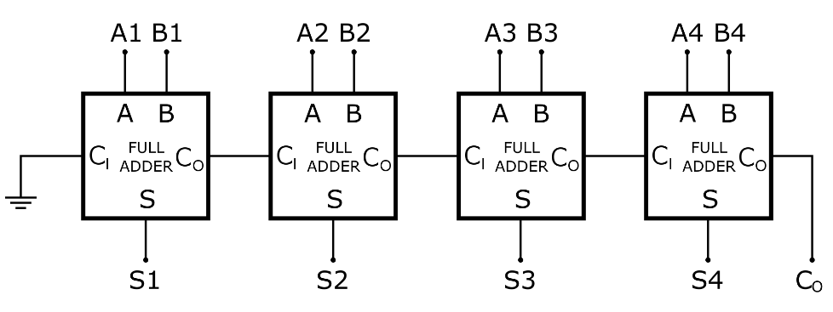
II. Nguyên lí hoạt động
1 Cấu trúc bên trong IC
CD 4008 hoạt động dựa trên sự kết hợp của 4 bộ cộng toàn phần (đầy đủ)
.

Slide 9
II. Nguyên lí hoạt động
Trong CD4008 mỗi bộ cộng sẽ tuân theo bảng sự thật ở các đầu vào cụ thể. Cấu trúc bên trong của CD4008 sẽ là sự kết hợp của bốn bộ cộng đầy đủ.
Ở bộ cộng đầu tiên, mỗi bộ sẽ lấy hai đầu vào từ người dùng hoặc từ một linh kiện khác và đầu vào thứ ba sẽ sử dụng giá trị của bộ cộng trước đó.
Bộ cộng đầu tiên sẽ nhận đầu vào đầu tiên từ bên ngoài IC và bộ cộng cuối cùng sẽ được thực hiện giá trị đầu ra. Sự kết hợp của 4 bộ cộng này sẽ hoạt động theo chuỗi.
Mạch cộng đủ 4 bit bắt đầu công từ bit có chỉ số thấp nhất (LSB) đến bit chỉ số lớn nhất (MSB). Nó có khả năng cộng bit nhớ.

Slide 10
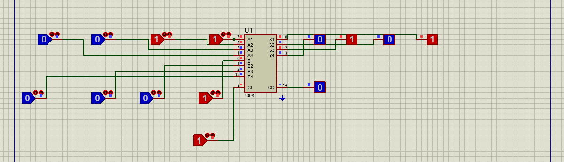
III. Mô phỏng Proteus

